Slide 1



非洲芒果種子萃取物介紹
^{李長興 醫師}
© 2018 美安台灣公司版權所有
僅供內部教育訓練使用

Slide 2

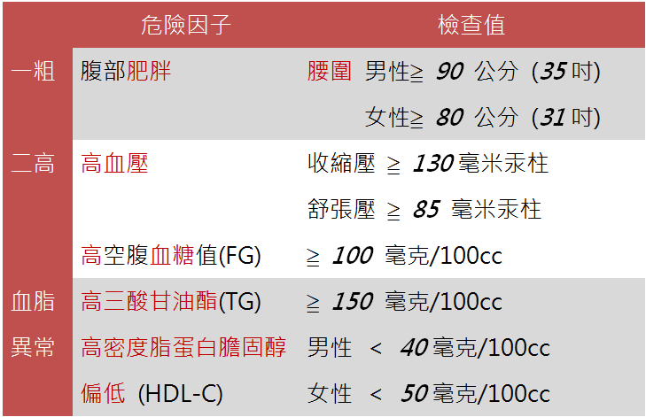
什麼是代謝症候群？

Slide 3
2017年十大死因與代謝症候群相關
(1)惡性腫瘤
(2)心臟疾病
(3)肺炎
(4)腦血管疾病
(5)糖尿病
(6)事故傷害
(7)慢性下呼吸道疾病
(8)高血壓性疾病
(9)腎炎、腎徵候群及腎
變性病
(10)慢性肝病及肝硬化
衛生福利部 106年國人死因統計結果 。檢自https://www.mohw.gov.tw/cp-16-41794-1.html

Slide 4
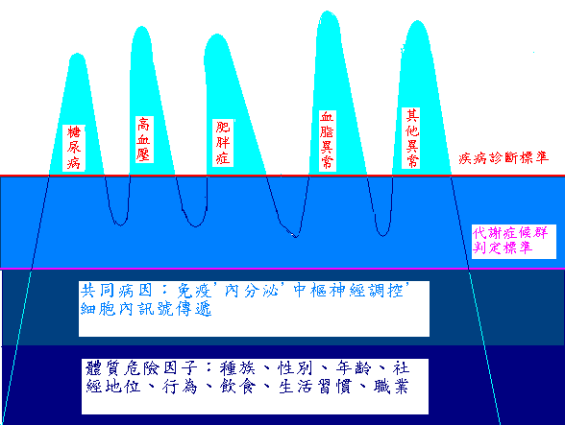
代謝症候群的冰山理論
血脂異常
其他異常
糖尿病
高血壓
肥胖症
疾病診斷標準
代謝症候群
判定標準
共同病因：免疫，內分泌，中樞神經調控，細胞內訊號傳遞
體質危險因子：種族、性別、年齡、社經地位、行為、飲食、生活習慣、職業

Slide 5
代謝症候群形成原因
不良生活習慣（暴飲暴食，晚睡，運動少..)基因，環境..
內臟脂肪囤積
脂肪細胞功能異常
胰島素阻抗
能量代謝異常
（高血脂，高血糖）
高血壓
血管硬化
慢性發炎
代謝症候群

Slide 6
脂肪細胞功能異常
內臟脂肪細胞釋放出：
游離脂肪酸→導致胰島素阻抗
過多內臟脂肪細胞會分泌物質，引起發炎（或免疫）反應，造成胰島素阻抗，或直接導致高血壓、高血脂、血管粥狀硬化。
其他因子(細胞激素)：腫瘤壞死因子-α、瘦素、脂聯素、介白素-1、 6 →胰島素阻抗
瘦素阻抗→導致胰島素阻抗、高血壓
Cardiology Research and Practice
Volume 2014 (2014), Article ID 943162, 21 pages

Slide 7
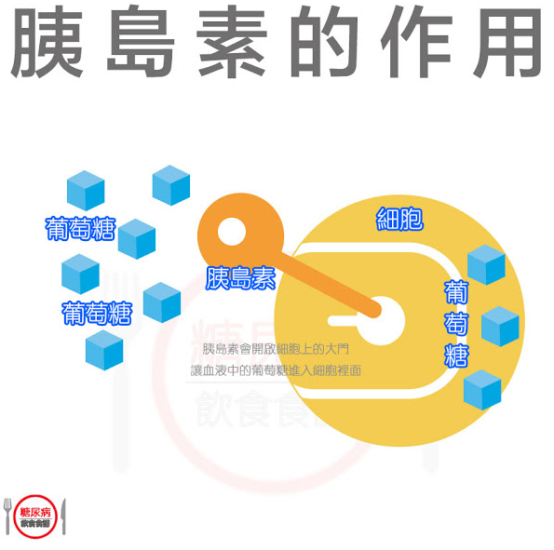
胰島素阻抗
胰島素：身體最重要，也是最強大的能量儲存荷爾蒙。
主要作用：恆定血中葡萄糖的濃度。將多餘的葡萄糖及熱量全部儲存成肝醣或脂肪。並抑制肝醣或脂肪的分解。
胰島素阻抗就是細胞對胰島素敏感度變差 ，血液葡萄糖不容易進入細胞內。
胰島素阻抗在脂肪細胞上：過多能量攝取，造成細胞增加與肥大，於是每個脂肪細胞上的胰島素受體不足。
https://emedicine.medscape.com/article/122501-overview#a4

Slide 8
瘦體素阻抗
瘦體素是由脂肪細胞所分泌
瘦體素能穿過血腦屏障(BBB)與下視丘受體結合，告訴我們停止攝食
過重及肥胖會增加體內發炎程度
C反應蛋白(CRP)是一種發炎指標
CRP會與瘦體素結合而阻止瘦體素通過血腦屏障(BBB)
導致停止攝食的訊號被阻斷（瘦體素阻抗)
減少CRP可改善瘦體素阻抗的狀況

Slide 9
瘦體素阻抗
下視丘 飽食中樞
降低食慾
脂肪細胞減少
增加食慾
瘦體素
脂肪細胞增加
CRP

Slide 10
脂聯素(adiponectin)
脂肪細胞所分泌的賀爾蒙
參與血糖調控及脂肪酸轉變為能量
能活化粒線體中AMPK，達到燃燒脂肪的效果
低脂聯素濃度容易造成血管內皮發炎，引發血管粥狀硬化
低脂聯素濃度與肥胖，胰島素阻抗， 高血壓，冠狀動脈性心臟病和血脂異常有關，是代謝症候群的重要指標
Source: http://care.diabetesjournal.org/content/26/8/2442

Slide 11
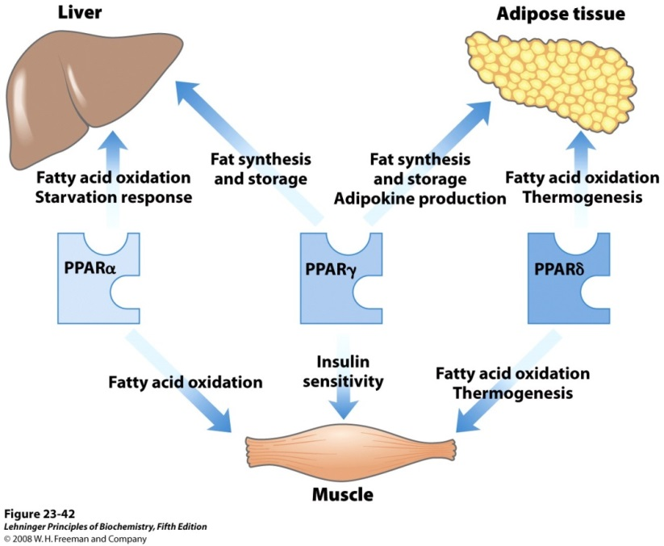
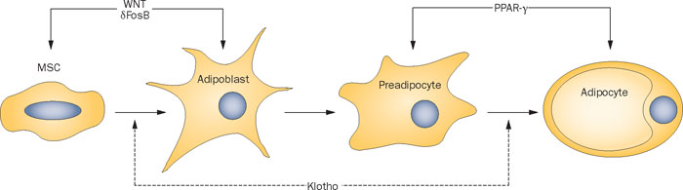
PPAR (過氧化體增殖劑活化受器)
PPAR (Peroxisome proliferator-activated receptor)透過肝臟，肌肉與脂肪組織，調節葡萄糖與脂肪的平衡。
PPARγ：分化幹細胞為脂肪細胞，及調節胰島素的敏感度來儲存脂肪。
抑制PPARγ，可以減少脂肪前驅細胞轉變成脂肪細胞。
Lipids in Health and Disease 2008, 7:44

Slide 12
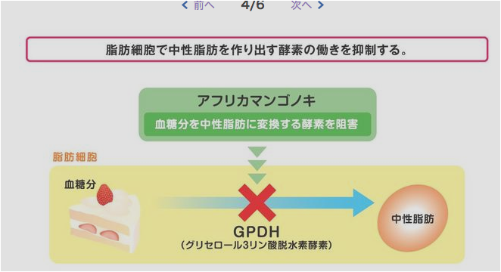
G3PDH (甘油醛-3-磷酸脫氫酶)
G3PDH（glyceraldehyde-3-phosphate dehydrogenase）是血糖轉換成脂肪時所需的酵素
G3PDH 是導致肥胖的重要因素
減少G3PDH，就能減少血糖轉換成脂肪
可抑制G3PDH的作用
G3PDH
是血糖轉換成脂肪時所需的酵素

Slide 13
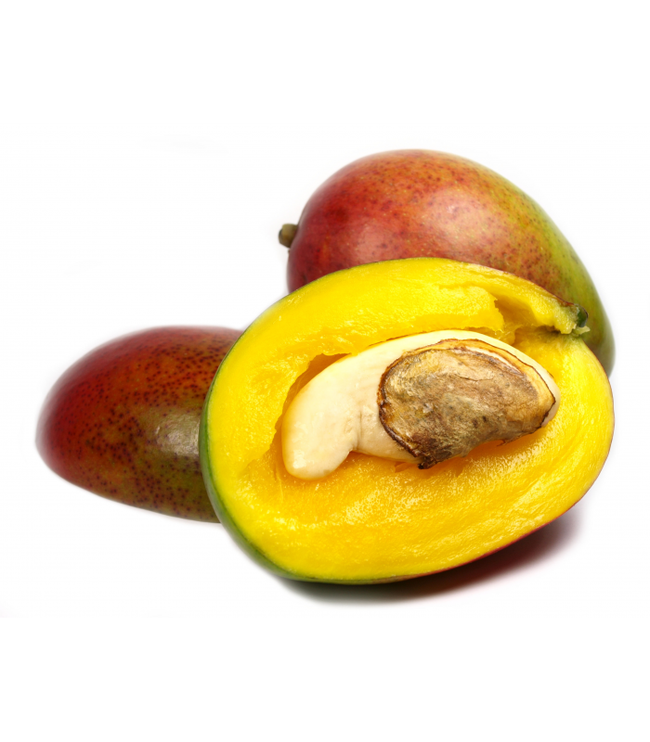

非洲芒果種子
西非美食中的常見食物，調查發現，於飲食中攝取非洲芒果者，體型較瘦且罹患心血管疾病比例較少
萃取自被大量食用數百年的食物
  主要成份包含鎂、鐵、鈣、鉀
Preedy, V.R., Watson, R.R. and Patel, V. (ed.) 2011. Nuts and seeds in health and disease prevention. Academic Press., Pages 271-278
Notes:
Exp Clin Endocrinol Diabetes 2005; 113(9): 534-537
Another weight management mechanism of WellTrim is its effect on adiponectin levels.
Adiponectin, like leptin, is a hormone secreted by fat cells and low levels of adiponectin are seen in people with obesity and in those with insulin resistance. Adipopectin modulates insulin sensitivity and blood sugar levels.
By the end of the trial, along with the reduction in fasting blood sugar levels, adiponectin elvels were 159% higher than baseline in subjects taking Welltrim.
.

Slide 14

什麼是WellTrim® (IGOB131®)?
一種經臨床測試的非洲芒果萃取物 Irvingia gabonensis
獲得美國食藥署GRAS認證
獲得美國專利健康宣稱(U.S. Patent 7,537,790)
經雙盲，安慰劑控制組人體實驗證實
藉由多重作用機制，不僅可促進
健康窈窕還有助改善整體健康
Lipids in Health and Disease 2009, 8:7
Notes:
You will find lots of African Mango Extracts on the market, but only one is patented and supported by double-blind, placebo-controlled studies and that is WellTrim. IGOB131 is the form of African Mango you want to take if you want to lose weight.
WellTrim is the only certified, authentic, GRAS affirmed standardized extract of African Mango.
I encourage you to Google US Patent 7,537,790 to review the health claims for this ingredient. I can’t use say these health claims in my presentation because the FDA deems them too powerful. But that’s not going to stop me from explaining how this incredible ingredient works in the body to optimize many metabolic parameters and to help you loose weight.

Slide 15
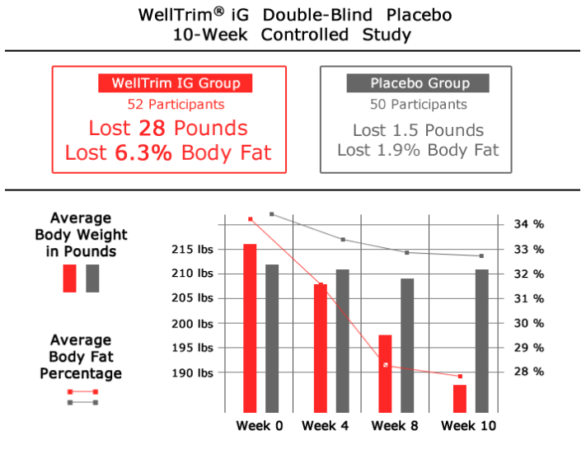
科學研究: Welltrim® iG
隨機，雙盲，安慰劑對照組的研究
  為期10週
  102位受試者（健康者和體重 過重或肥胖者）
  在午餐和晚餐前30-60分鐘， 實驗組每天兩次、每次使用 150毫克的 Welltrim® iG， 安慰劑組則使用安慰劑
Lipids in Health and Disease 2009, 8:7 DOI: 10.1186/1476-511X-8-7
Notes:
Exp Clin Endocrinol Diabetes 2005; 113(9): 534-537
Another weight management mechanism of WellTrim is its effect on adiponectin levels.
Adiponectin, like leptin, is a hormone secreted by fat cells and low levels of adiponectin are seen in people with obesity and in those with insulin resistance. Adipopectin modulates insulin sensitivity and blood sugar levels.
By the end of the trial, along with the reduction in fasting blood sugar levels, adiponectin elvels were 159% higher than baseline in subjects taking Welltrim.
.

Slide 16
抑制G3PDH：
抑制血糖
轉換成脂肪
改善胰島素阻抗：
血糖下降
血脂下降
血壓下降
改善瘦體素阻抗：
獲得飽足感
燃燒脂肪
WellTrim®
改善代謝症候群
提高脂聯素濃度：
燃燒脂肪
改善血糖及脂肪代謝
抑制PPARγ：
減少脂肪前驅細胞
轉換成脂肪細胞

Slide 17
WellTrim® iG研究結果
減少體重12.8公斤，體脂6.3%，腰圍16.9公分
減少C反應蛋白(CRP)濃度51.7%
減少血糖濃度22.5%
減少總膽固醇26.3%
減少低密度脂蛋白27.2%
減少G3PDH71.6%
減少脂肪形成80.9%
Lipids in Health and Disease 2009, 8:7 DOI: 10.1186/1476-511X-8-7
Notes:
Exp Clin Endocrinol Diabetes 2005; 113(9): 534-537
Another weight management mechanism of WellTrim is its effect on adiponectin levels.
Adiponectin, like leptin, is a hormone secreted by fat cells and low levels of adiponectin are seen in people with obesity and in those with insulin resistance. Adipopectin modulates insulin sensitivity and blood sugar levels.
By the end of the trial, along with the reduction in fasting blood sugar levels, adiponectin elvels were 159% higher than baseline in subjects taking Welltrim.
.

Slide 18


打造好代謝，
給你全新的人生

